Slide 1
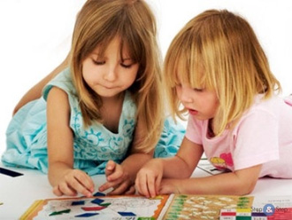
Муниципальное бюджетное дошкольное образовательное учреждение
Детский сад № 31 Ромашка
«Развитие логического мышления детей старшего дошкольного возраста посредством дидактических игр»
Подготовила: Кривошеева Е.Ю.

Slide 2
Актуальность
Именно с логического мышления начинается формирование мировоззрения ребенка.
В процессе развития логического мышления у ребенка формируются умения рассуждать, делать умозаключения в соответствии с законами логики.
Также развиваются такие качества как любознательность, сообразительность, смекалка, наблюдательность, самостоятельность, память, внимание.
Развивается речь ребенка, так как он высказывается посредством слова.
Овладение логическими формами мышления в дошкольном возрасте способствует развитию умственных способностей, что необходимо для успешного перехода детей к школьному обучению.

Slide 3
Цель
Продолжать развивать логическое
мышление детей старшего дошкольного
возраста посредством дидактических игр.

Slide 4
задачи
Учить самостоятельно проявлять активную мыслительную деятельность; анализировать, сравнивать, обобщать, делать выводы.
Развивать логическое мышление, память, речь.
. Создавать необходимые условия для проведения игр, упражнений на занятиях по развитию понятийного логического мышления у детей.
Воспитывать познавательный интерес.

Slide 5
Логическое мышление и дидактическая игра.
Дидактическая игра
Делает процесс обучения занимательным, интересным и разнообразным, как для детей ,так и для педагогов.
Мотивирует ребенка, в самостоятельном поиске решения проблемно-игровой ситуации, позволяя анализировать, логически мыслить, делать выводы .
Удовлетворяет потребность в самовыражении и в свободном общении со сверстниками.

Slide 6
Средства развивающие логическое мышление
Стихотворные тексты на развитие операций обобщения, классификации и конкретизации.
Игры и упражнения на установление причинно- следственных связей в природных и социальных явлениях.
Занятия, игры и упражнения на развитие операций сравнения и установления причинности.
Загадки, загадки-шутки.
Игры-головоломки
Игры со счетными палочками.
Разгадывание ребусов.
«Неправильные» сказки.

Slide 7
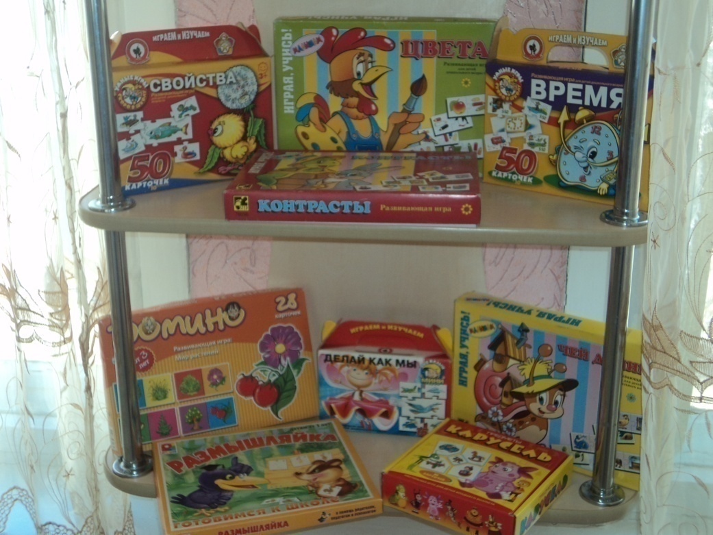
Развивающая среда
Формированию логического мышления детей во многом способствует развивающая среда.

Slide 8
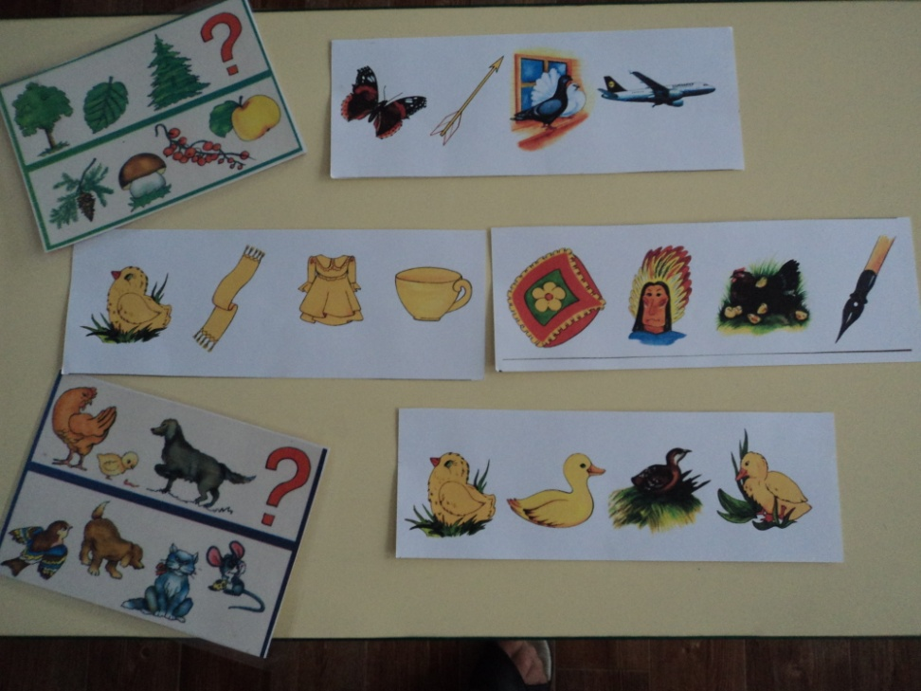
Дидактическая игра
«Четвертый лишний»
Цель: Развивать умение классифицировать предметы по существенному признаку, обобщать.

Slide 9
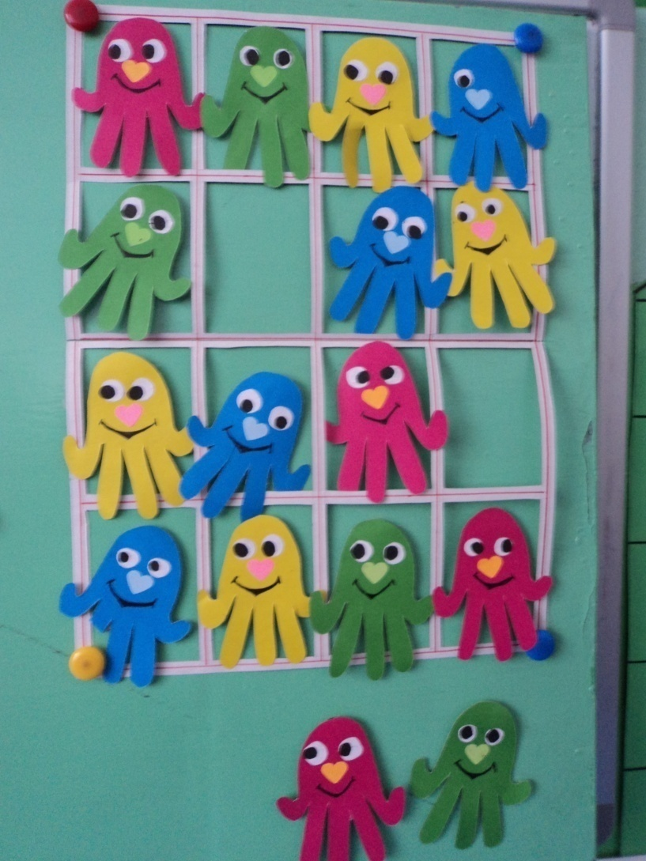
Дидактическая игра
«Волшебные сеточки»
Цель: Развивать умение думать,
правильно анализировать и синтезировать.

Slide 10
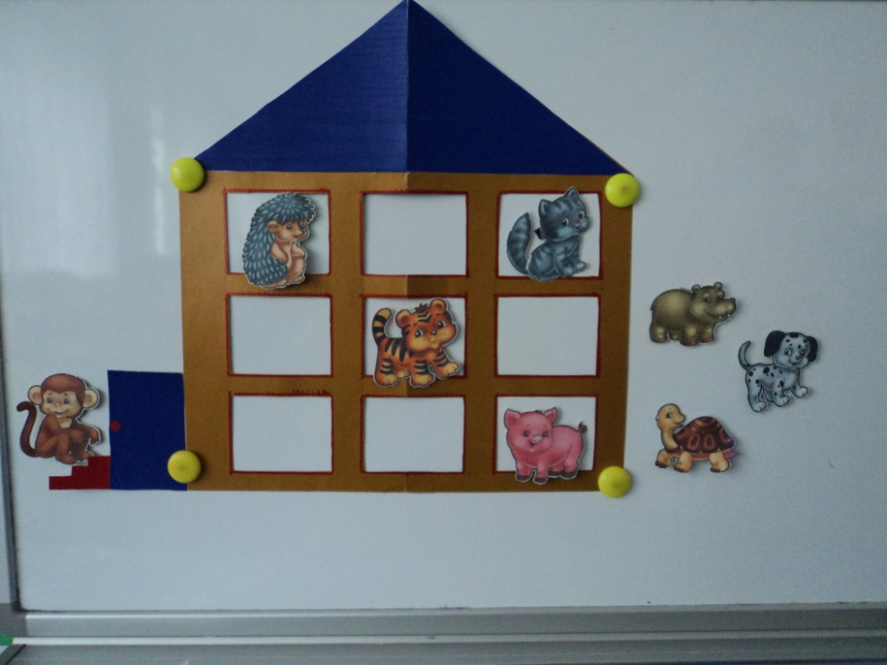
Дидактическая игра «Кто в теремочке живет?»
Цель: Развивать память ,внимание, умение ориентироваться на плоскости.

Slide 11
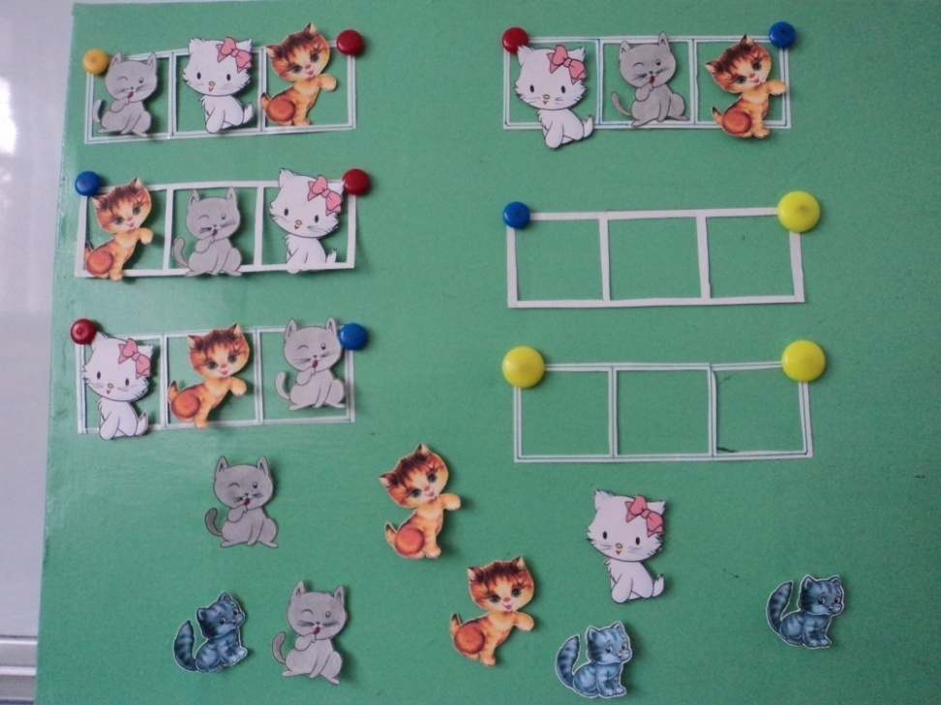
Дидактическая игра
«Логические задачи»
Цель: Развивать умственную активность и самостоятельность мышления у детей.

Slide 12
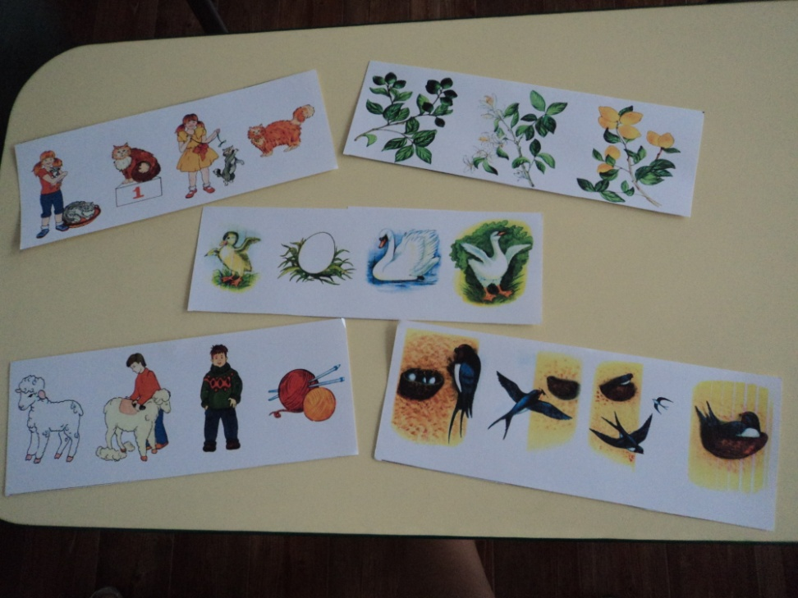
Дидактическая игра
«Что сначала, что потом?»
Цель: Развивать понимание простых причинно-следственных отношений. Учить строить предложения при помощи слов: потому что, из-за того что, поэтому.

Slide 13
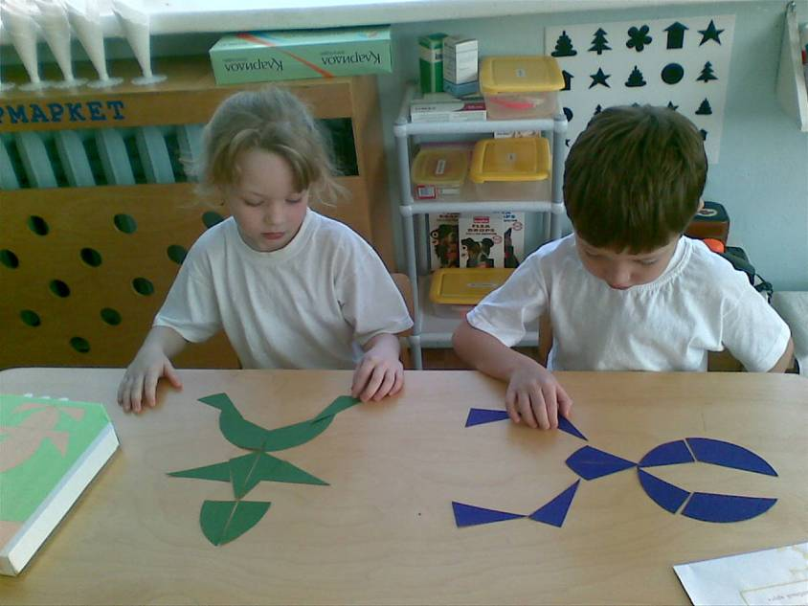
Игра-головоломка «Волшебный круг»
. Цель: учить анализировать, членить формы составляемого предмета на части, а также искать способы соединения одной части с другой; развивать у детей образное мышление, комбинаторные способности, практические и умственные действия.

Slide 14
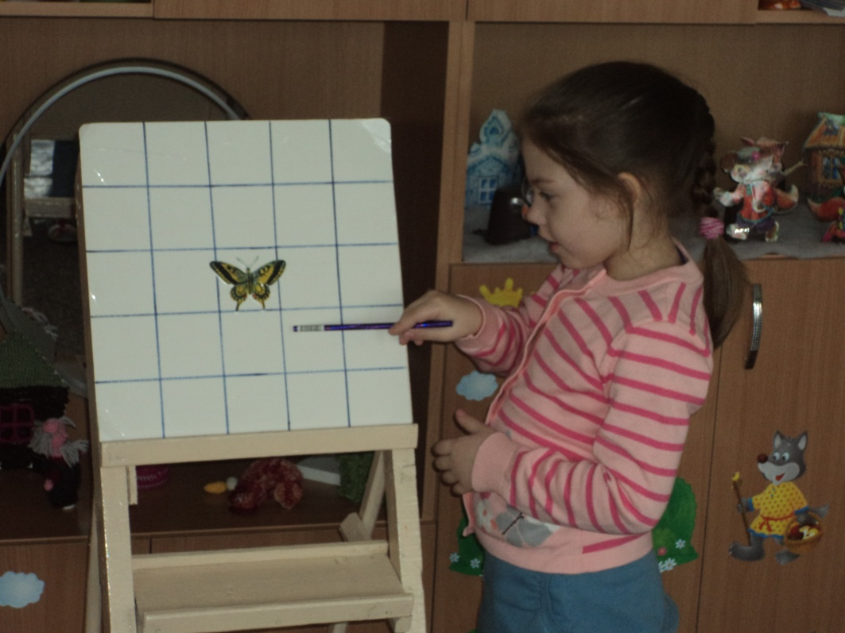
Дидактическая игра «Волшебная поляна»
Цель: Учить ориентироваться по клеточкам.
Развивать внимание, зрительное восприятие.

Slide 15
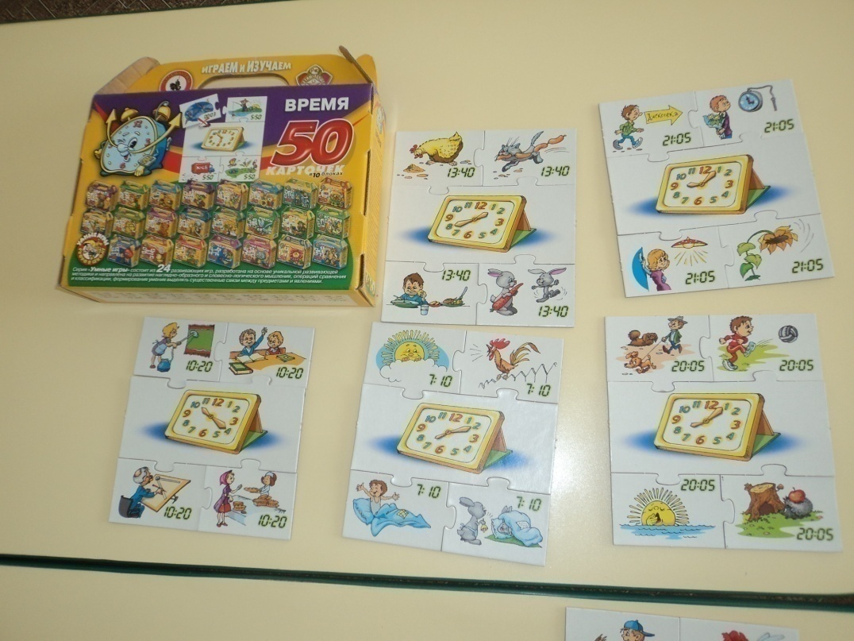
Дидактическая игра
«Время»
Цель:
Учить детей определять время по механическим и электронным часам, так же ориентироваться во времени суток. Развивать логическое мышление, усидчивость и внимательность.

Slide 16
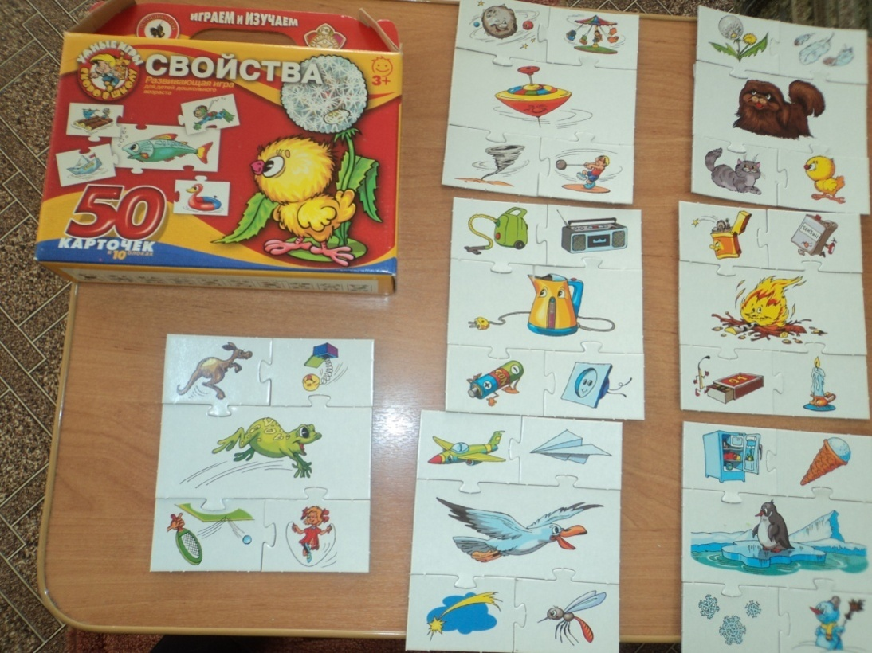
Дидактическая игра «Свойства»
Цель: Развивать наглядно-образное и словесно-логическое мышление , операций сравнения и классификации.

Slide 17
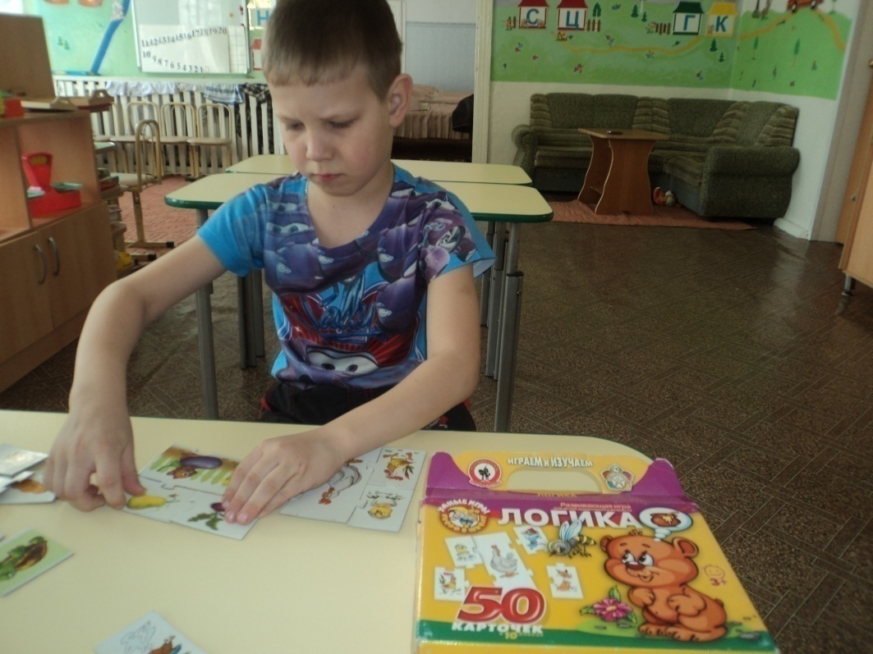
Дидактическая игра «Логика»
Цель: Развивать словесно-логическое мышление. Формировать умение выделять существенные связи между предметами и явлениями.

Slide 18
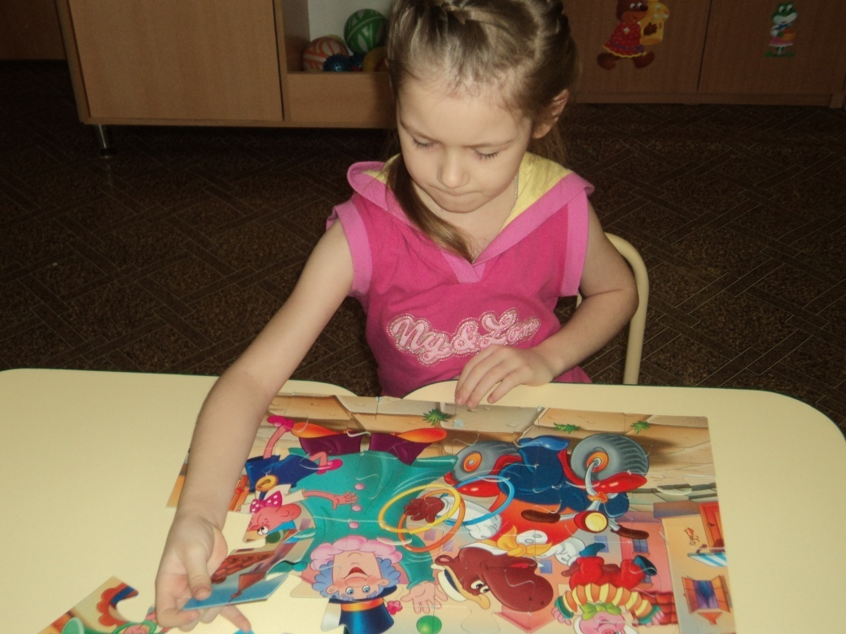
Конструкторы, пазлы
Цель: Развивать мышление, воображение, умение из множества мелких деталей создавать единый образ.

Slide 19
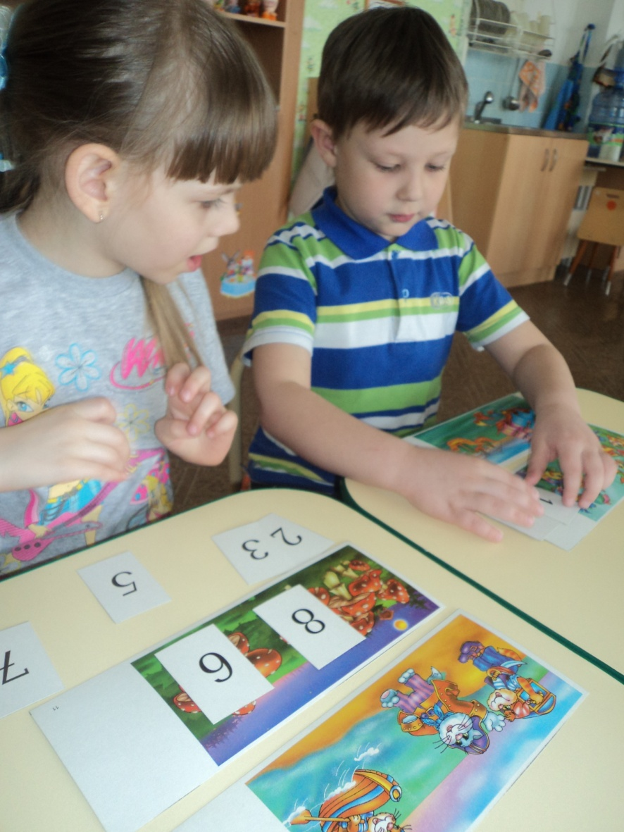
Развивающая игра
«Логика и счет»
Дети самостоятельно могут проверить свои знания в счете до 10, в знании цифр и цвета, соотносить количество предметов с соответствующей цифрой.

Slide 20
Работа с родителями
Мотивировать родителей на координацию общих усилий в совместной деятельности:
Привлекать родителей к изготовлению наглядного материала, проектной деятельности.
Участвовать в совместных мероприятиях.
Рекомендовать для родителей литературу консультационного характера.

Slide 21
Результативность
Создать условия для начального этапа формирования у детей активности и самостоятельности мыслительной деятельности.
Развивать логические приемы умственных действий: сравнения, обобщения, анализа, классификации, систематизации.
. Повысить заинтересованность, активность творческого участия родителей в жизни своих детей, укрепить сотрудничество педагогов ДОУ и семей при подготовке будущих первоклассников к обучению в школе.

